Slide 1

Mini-Market Billing System
Progetto di Ingegneria del Software
A.A. 2023/24
Mangini Alessandro - Pesenti Alessandro - Pesenti Luca

Slide 2
Obiettivo
L'obiettivo del sistema è sviluppare un'applicazione desktop che permetta a un piccolo esercizio commerciale (ad esempio, un negozio di alimentari o un minimarket) di gestire le operazioni principali legate alla vendita e alla gestione del negozio.
Il sistema si occuperà di:
• Emissione degli scontrini
• Gestione dell'inventario degli articoli a magazzino
• Amministrazione del personale del negozio
• Visualizzazione dello storico delle transazioni e dei profitti giornalieri

Slide 3
Difficoltà incontrate
Abbiamo incontrato difficoltà iniziali nell'utilizzo di tecnologie come Java Swing, Hibernate ORM e GitHub, dovute alla mancanza di familiarità.
La costruzione del progetto seguendo il pattern MVC ha presentato alcune complessità, soprattutto nel garantire una corretta separazione delle responsabilità e nell'implementazione pratica dei principi teorici.
È emerso il bisogno di comprendere meglio le necessità dei partecipanti, al fine di ottimizzare l'allocazione delle competenze e superare alcune difficoltà nell'organizzazione del lavoro di squadra.

Slide 4




Paradigmi di programmazione e modellazione
Il linguaggio di programmazione adottato, come richiesto, è stato Java, che ha permesso di sfruttare pienamente il paradigma della Programmazione Orientata agli Oggetti (OOP). Questo approccio si integra in modo efficace con il linguaggio di modellazione scelto, UML, garantendo una coerenza tra progettazione e implementazione.
Come ambiente di sviluppo integrato (IDE) è stato utilizzato Eclipse IDE, come proposto, in combinazione con GitHub Desktop per la gestione della repository Git, facilitando lo sviluppo e alcune dinamiche di collaborazione del team. Nonostante ciò il gruppo ha preferito la modalità sincrona in presenza per lo sviluppo del codice e della documentazione.

Slide 5




Strumenti Utilizzati
H2 Database
Database embedded scelto per il progetto, leggero e facile da integrare, utilizzato per archiviare i dati in locale durante lo sviluppo.
Hibernate
Framework ORM utilizzato per gestire la persistenza dei dati, mappando gli oggetti Java al database H2 in modo automatico ed efficiente.
Maven
Strumento per la gestione delle dipendenze e la configurazione del progetto, che ha garantito modularità e scalabilità.
Dbeaver
Interfaccia grafica utilizzata in locale per esplorare e verificare il database H2, facilitando il debugging e la gestione dei dati.

Slide 6
Software configuration management​
Strumento utilizzato: GitHub
Il progetto ha fatto ampio uso di GitHub come piattaforma principale per il controllo delle versioni e la gestione collaborativa. GitHub è stato scelto per le sue potenti funzionalità, che hanno permesso al team di organizzare il lavoro, monitorare i progressi e mantenere un repository centralizzato e ben strutturato.
Organizzazione del repository
La repository è stata suddivisa in due cartelle principali:
./code/: Contiene il codice sorgente del progetto, aggiornato e pronto per essere eseguito.
./docs/: Include tutta la documentazione necessaria, come diagrammi UML, il piano di lavoro e altre risorse utili per il coordinamento del team.
Questa struttura ordinata ha facilitato il lavoro di gruppo, rendendo il contenuto del progetto facilmente accessibile e ben organizzato.

Slide 7
Workflow collaborativo su GitHub
Approccio ibrido
Il team ha lavorato principalmente in presenza, ma ha utilizzato GitHub per mantenere una sincronizzazione continua e garantire una gestione ordinata del codice.
Utilizzo dei branch:
Per alcune funzionalità specifiche, sono stati creati branch dedicati per consentire lo sviluppo in parallelo.
Dopo la conclusione del lavoro, ogni branch è stato unito al ramo principale (main) tramite pull request, per assicurare la qualità del codice.
Flusso di lavoro effettivo:
Collaborazione diretta in presenza: Il gruppo ha programmato insieme, discutendo e implementando le modifiche in tempo reale.
Branch dedicati per funzionalità specifiche: Alcuni membri hanno lavorato su branch separati per nuove funzionalità o correzioni di bug.
Pull request per revisioni: Le modifiche principali sono state sottoposte a revisione tramite pull request, con discussioni e verifiche del team.

Slide 8
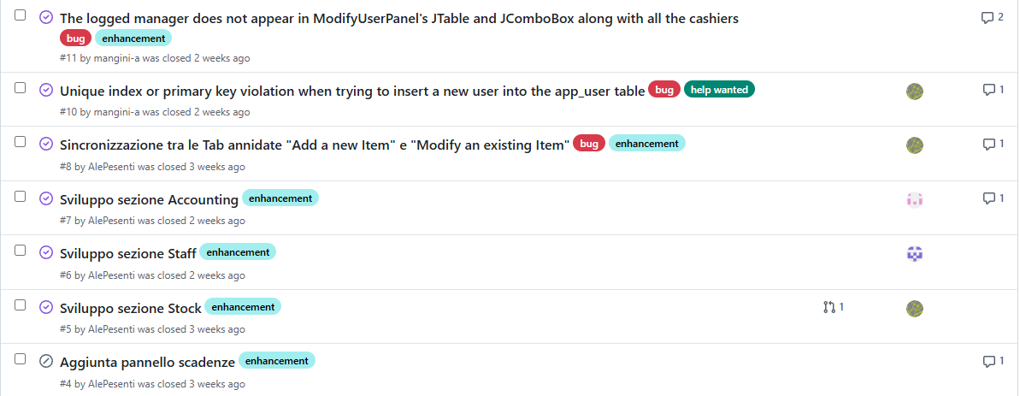
Gestione delle versioni e issue
Sono stati effettuati commit frequenti e regolari, garantendo una traccia chiara dello sviluppo.
Il ramo principale (main) è stato mantenuto stabile, accettando solo modifiche verificate.
Inoltre è stata utilizzata la funzionalità degli issue, impiegati principalmente per segnalare bug individuati durante lo sviluppo e definire nuove funzionalità o aggiornamenti da implementare. Gli issue hanno facilitato l’assegnazione e il monitoraggio delle attività tra i membri del team.

Slide 9
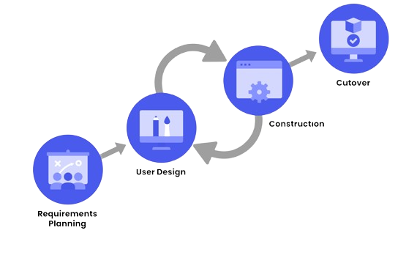
Software Life Cycle​
Adatto allo sviluppo di software guidato dai requisiti legati alla UI → Swing
Enfasi sulla prototipazione, che consente di ricevere feedback e suggerimenti dagli utenti finali con costanza → Qualità
Si focalizza precocemente sulle criticità, adattandosi ad esse grazie alle evidenze empiriche raccolte nella fase embrionale dello sviluppo → Mitigazione dei rischi

Slide 10
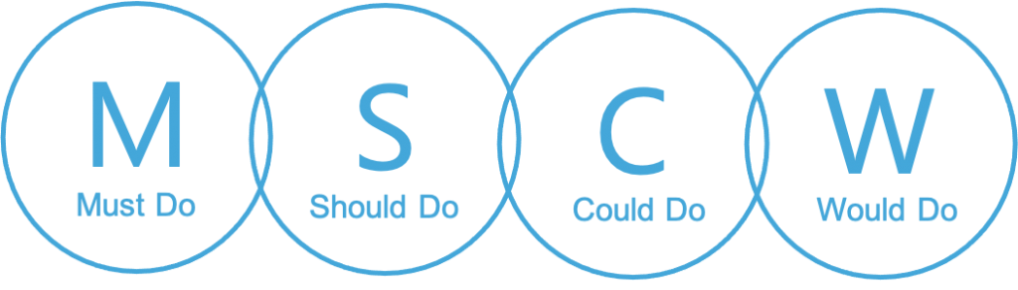
Requisiti
Tecniche di elicitazione dei requisiti impiegate:
intervista: provenendo da piccole frazioni montane, ci siamo interfacciati con piccoli alimentari locali, il cui personale potrebbe trarre beneficio dal programma;
analisi dei casi d’uso: sono state individuate le necessità principali di un negoziante e gli strumenti utili ad ottimizzare le attività di cui si occupa quotidianamente.
I risultati della fase di analisi sono stati convogliati in un documento di specifica dei requisiti, redatto facendo fede allo standard IEEE 830 (1998).

Slide 11
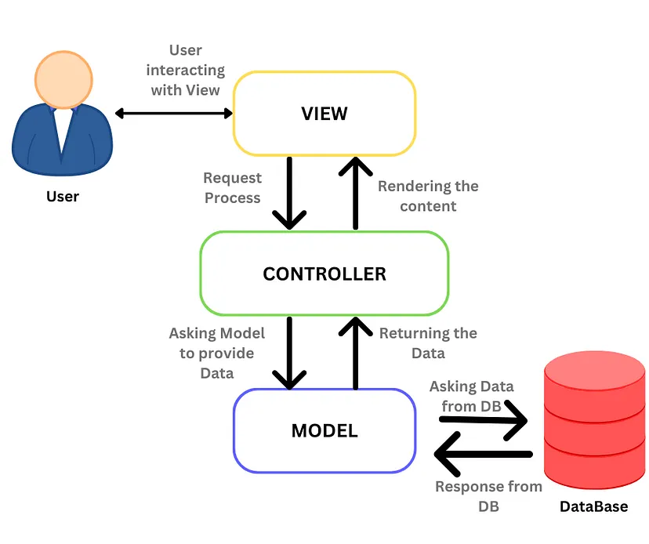
Architettura (1)

Slide 12
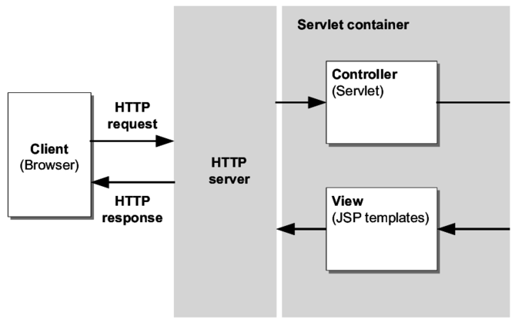
Architettura (2)
SVILUPPI FUTURI?
Un punto di forza di tale scelta risiede nel fatto che, grazie alla modularità, le componenti sviluppate possano essere riutilizzate nel contesto di applicazioni analoghe: ad esempio, per creare una web app evitando di riprogrammare la logica di controllo e rivedere il livello di accesso ai dati.

Slide 13
Design pattern
Principi di Progettazione
Nel progetto sono stati adottati due principi fondamentali della programmazione orientata agli oggetti:
Astrazione: Realizzata separando la struttura applicativa in progetti, package e classi, e utilizzando interfacce per aumentare la modularità. Ad esempio, il package Controller include tre interfacce e tre classi concrete necessarie per operare sul database, ottenendo un grado di astrazione di 1/2.
Occultamento delle informazioni: Implementato per ridurre la visibilità di campi, costruttori e metodi non necessari. Per questo è stato utilizzato il plug-in UCDetector, che ha permesso di identificare e ottimizzare gli elementi superflui rendendoli meno accessibili agli altri package.

Slide 14
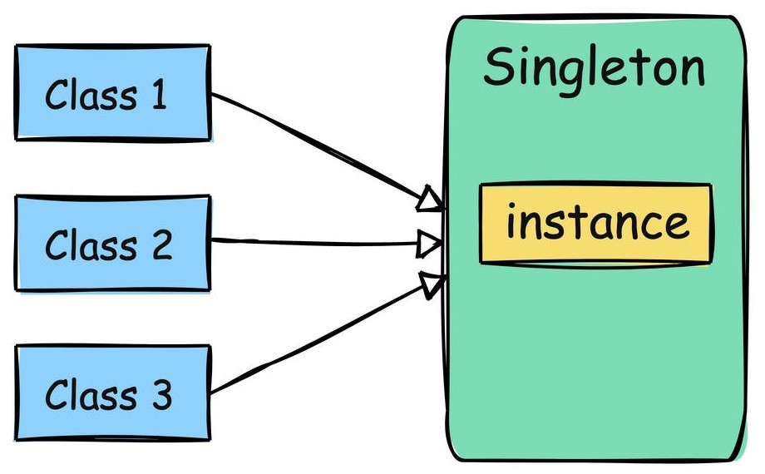
Design pattern (2)
Il Singleton Pattern è stato utilizzato per garantire che alcune classi abbiano una sola istanza all’interno del sistema, semplificando la gestione delle risorse.
Questo pattern è stato applicato in particolare alle classi del package Controller, i cui metodi sono utilizzati da diverse classi del package View. Ciò ha permesso di:
Evitare duplicazione di risorse.
Fornire un punto di accesso globale per le operazioni sui dati.

Slide 15
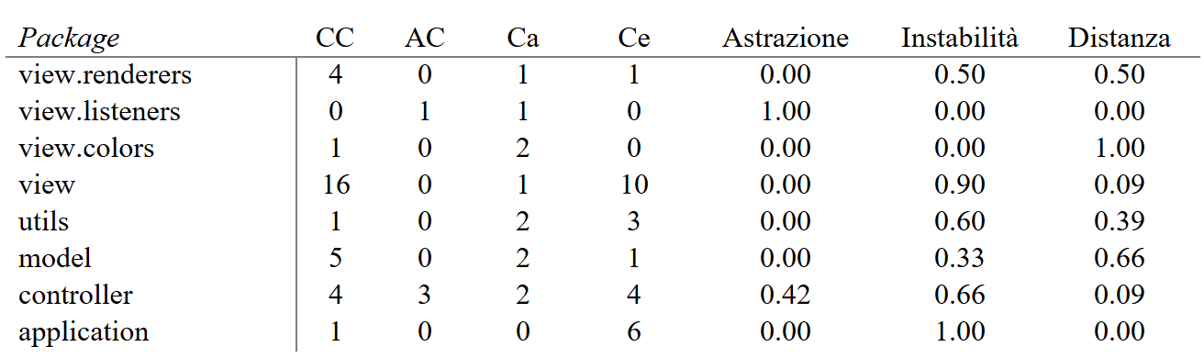
Misurazione del codice
JDepend
È stato utilizzato JDepend per l’analisi delle dipendenze, valutando la qualità strutturale del codice e analizzando metriche e parametri utili a fornire una panoramica del sisitema e indentificarne punti critici.
Dalla tabella si evince un livello di astrazione generalmente basso questo implica che sia necessario un processo di refactoring atto ad aumentarne il livello.

Slide 16
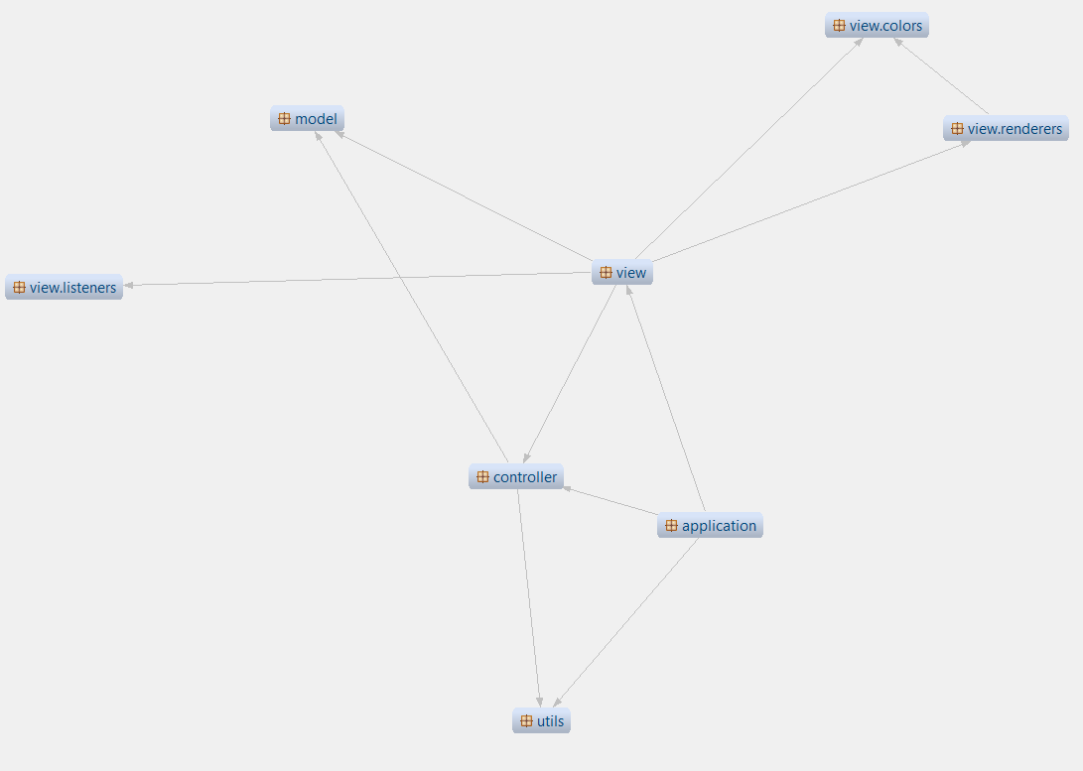
Misurazione del codice (2)
Java Dependency Viewer
Da questo grafico generale dei pacchetti notiamo che esiste una connessione diretta tra controller e model, questo potrebbe suggerire che il principio di separazione delle responsabilità tra View, Model, e Controller non è rispettato perfettamente.

Slide 17
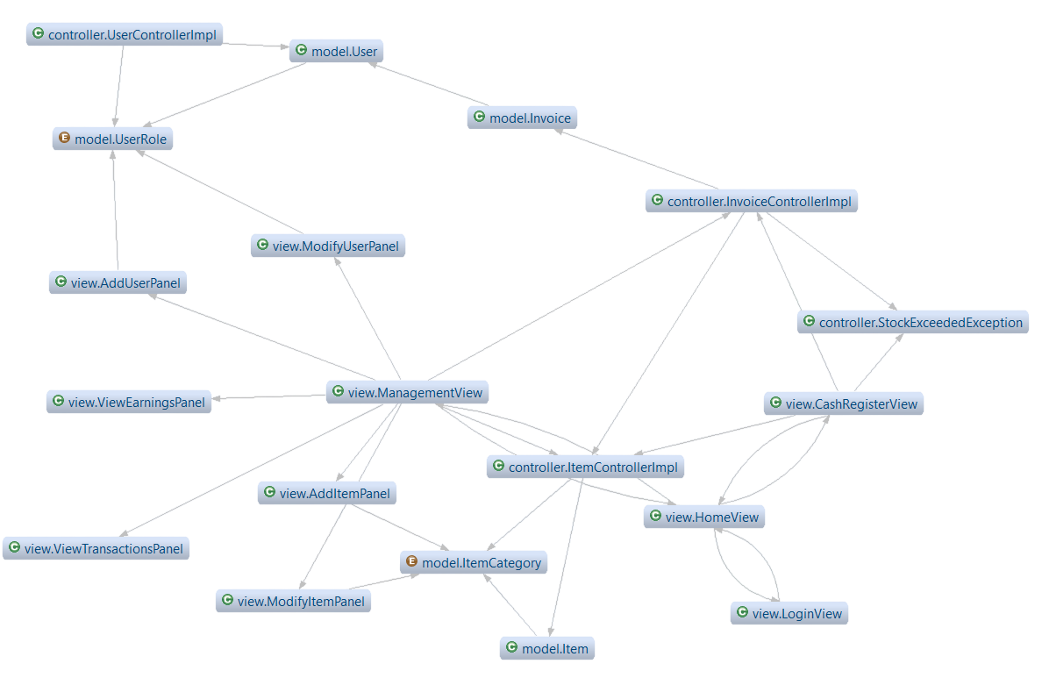
Misurazione del codice (2)
Analizzando più approfonditamente abbiamo notato che le relazioni tra view e model erano dovute alle classi enumerabili. Una soluzione efficace potrebbe essere quella di raggruppare tutte le classi enum in un pacchetto apposito.

Slide 18
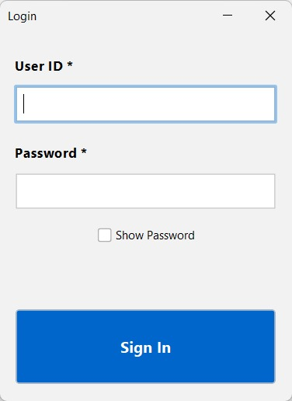
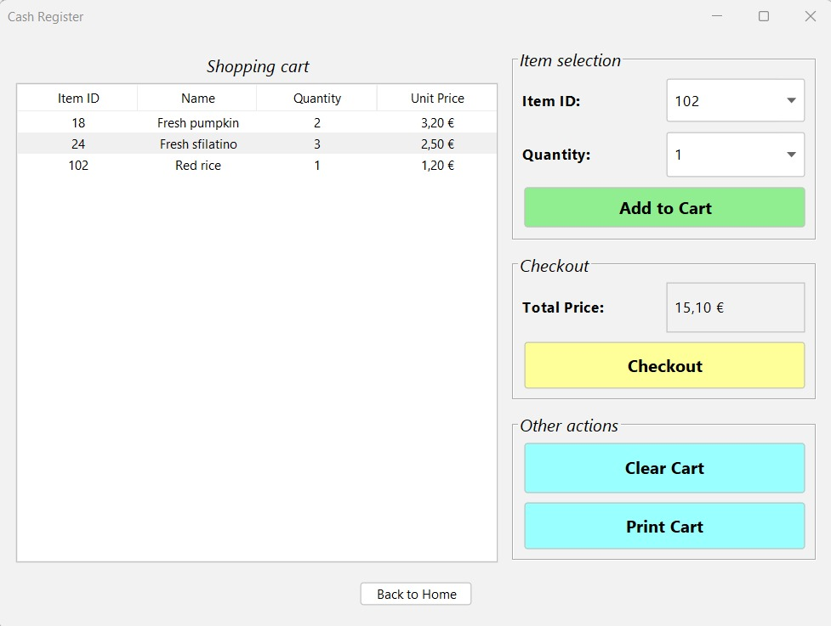
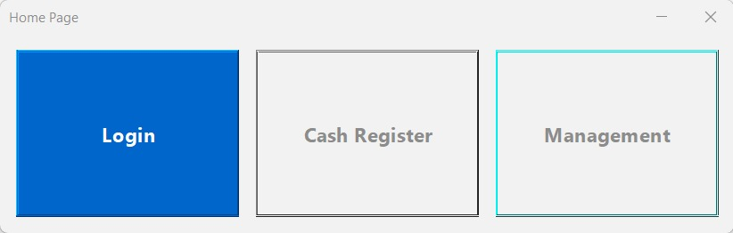
Implementazione
Le funzionalità aggiunte nell’applicazione sono:
Schermata di selezione iniziale
Login utente
Funzione di cassa:
creazione del carrello
emanazione degli scontrini

Slide 19
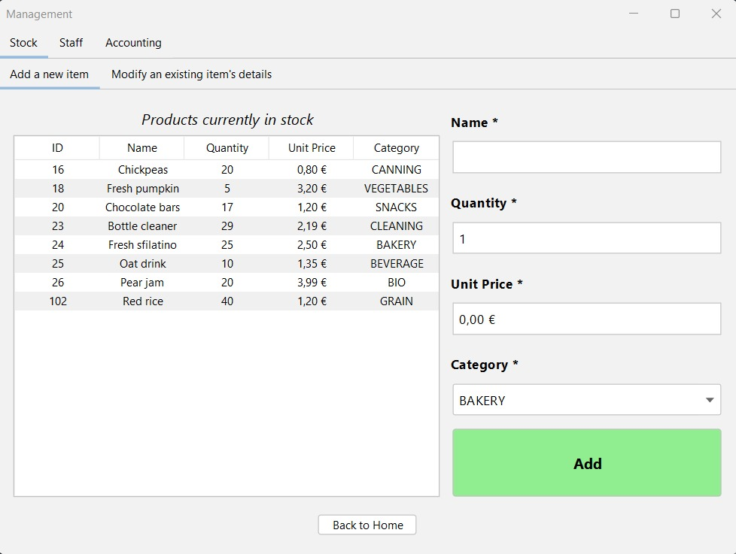
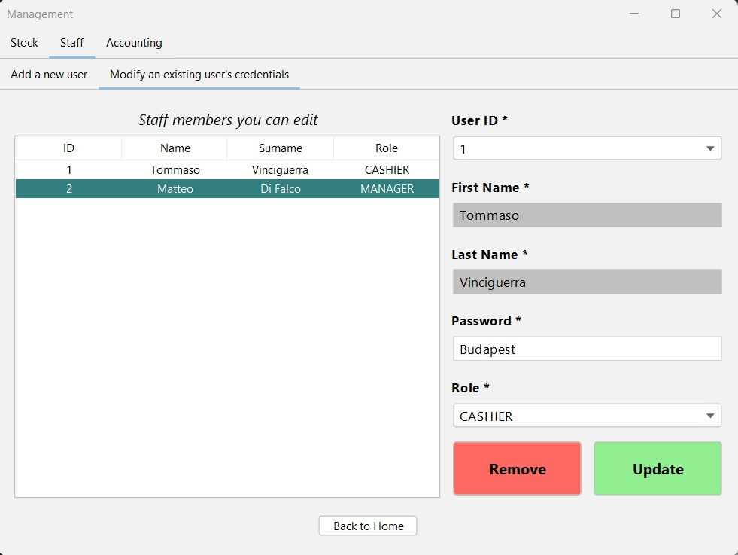
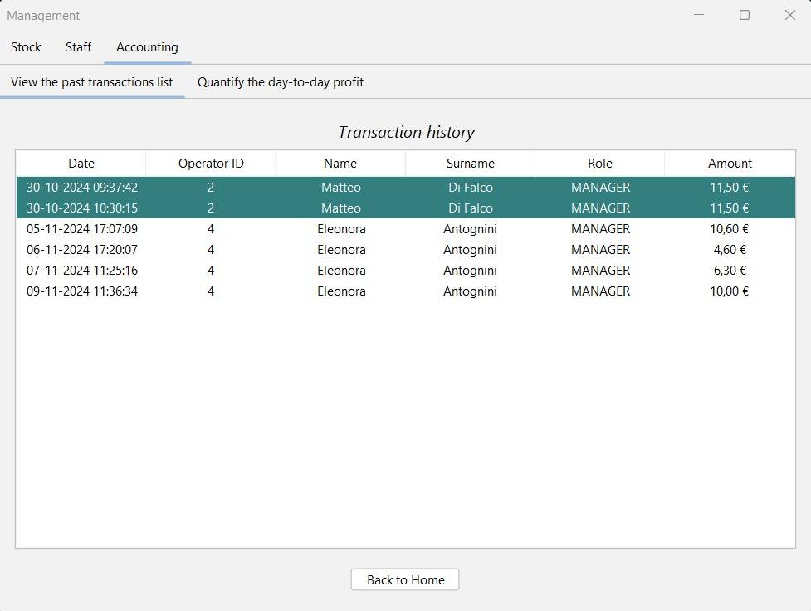
Implementazione (2)
Le funzionalità aggiunte nell’applicazione sono:
Operazioni sull’inventario
Aggiunta, rimozione e modifica
Operazioni sullo staff
Aggiunta, rimozione e modifica
Sezione di accounting
Visualizzazione degli scontrini
Report sui guadagni giornalieri

Slide 20
Implementazione (3)
Funzionalità non implementate:
Incremento delle funzionalità di reportistica, magari generando report con dettagli sulle vendite, profitti e articoli più venduti.
Sistema di notificazione sul livello delle scorte, in modo da evitare che un articolo rimanga scoperto. Magari ponendo particolare attenzione ai prodotti più acquistati.
Aggiunta delle varie tassazioni per categoria di prodotto.
Gestione degli sconti.
Aggiungere l'opzione per esportare i dati (ad esempio, inventario o storico delle transazioni) in formati standard come CSV o Excel.
Aggiunta delle date di scadenza per alcuni lotti di prodotti, in modo da renderne più comoda la consultazione.

Slide 21
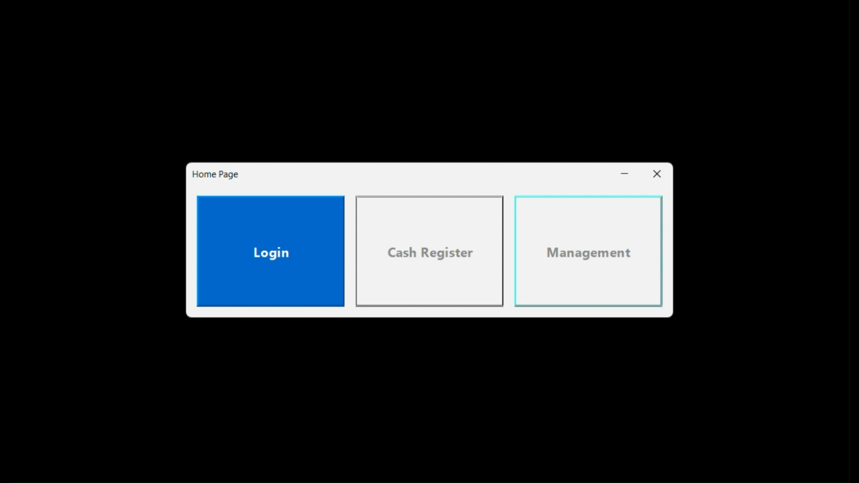
Demo

Slide 22

Modellazione
Sono stati utilizzati i diagrammi UML per modellare diversi aspetti del sistema realizzato.
Lo strumento utilizzato per la realizzazione di questi diagrammi è StarUML.
Use Case Diagram
Activity Diagram
State Chart Diagram
Sequence Diagram
Package Diagram
Class Diagram

Slide 23
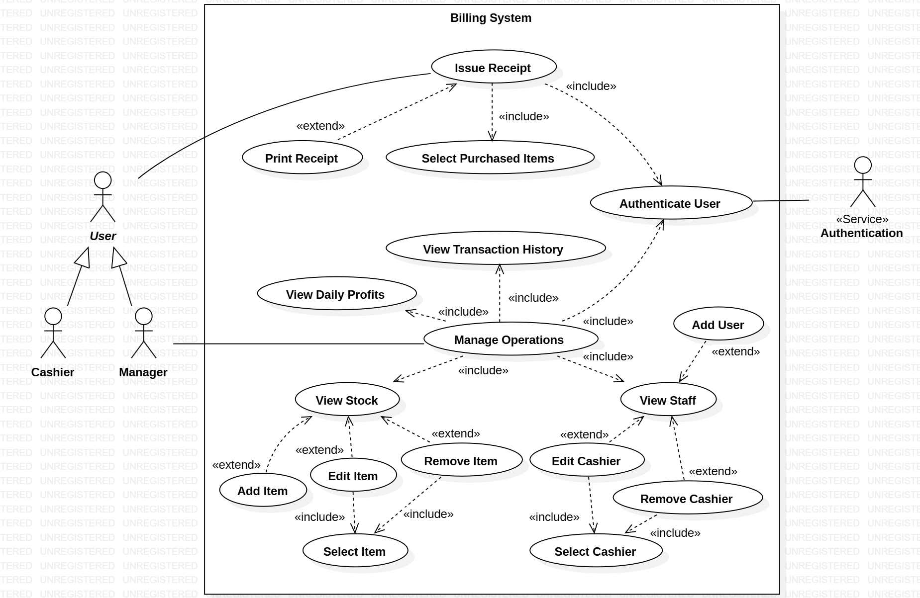

Slide 24
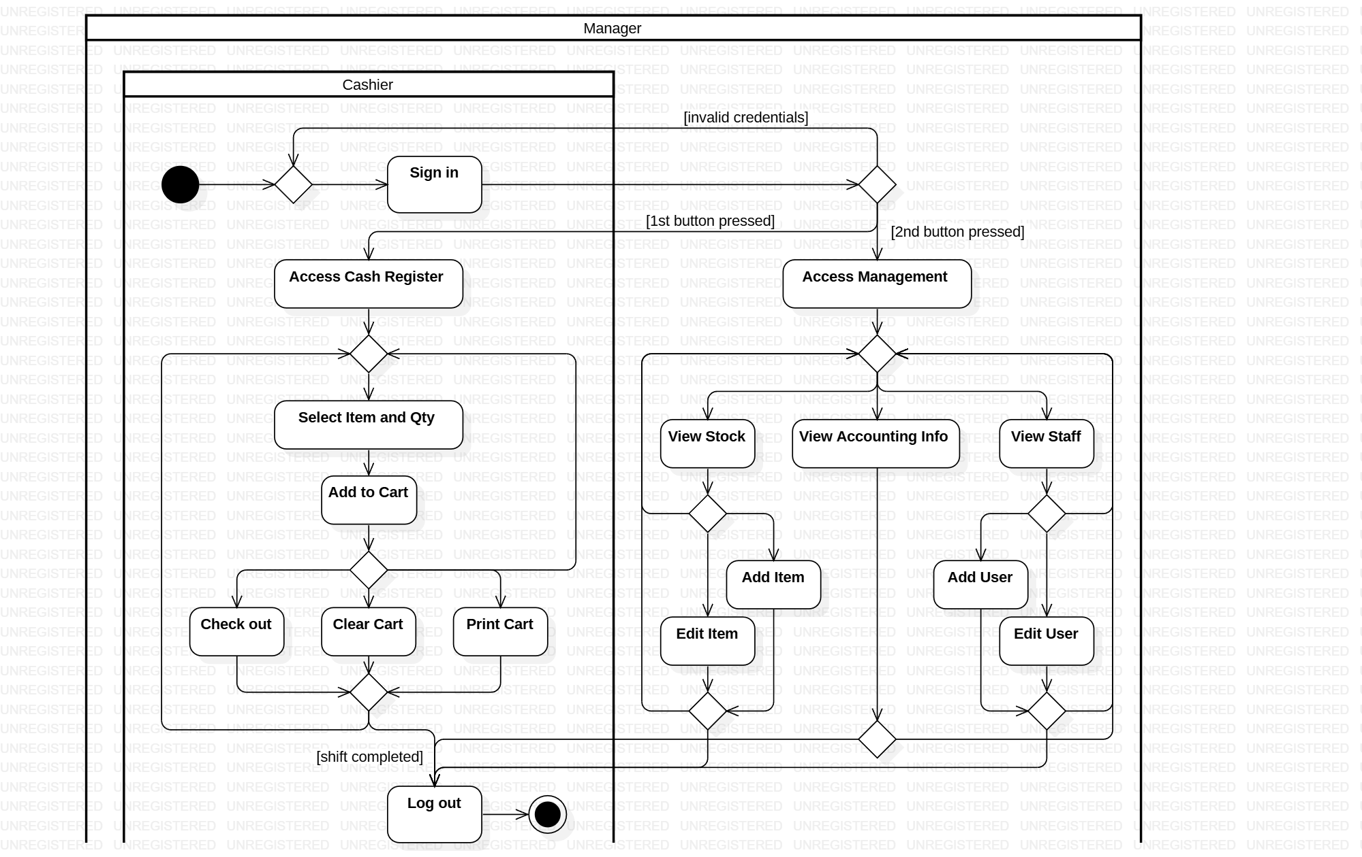

Slide 25
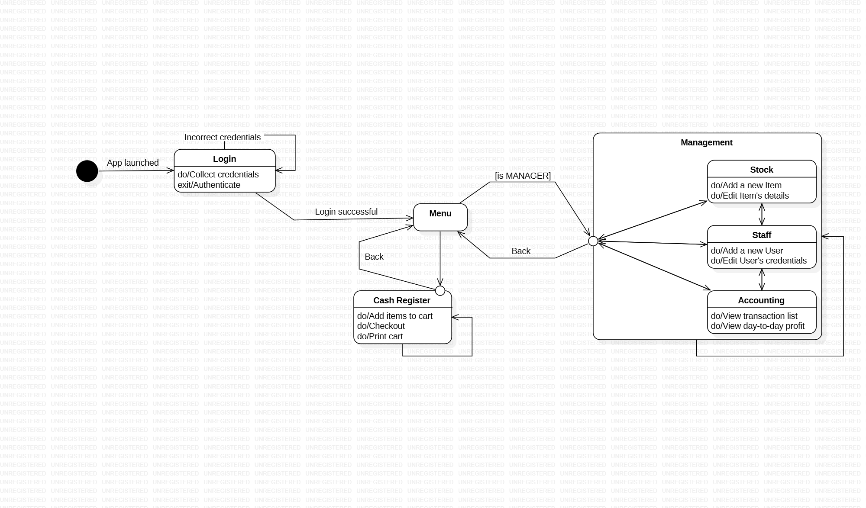

Slide 26
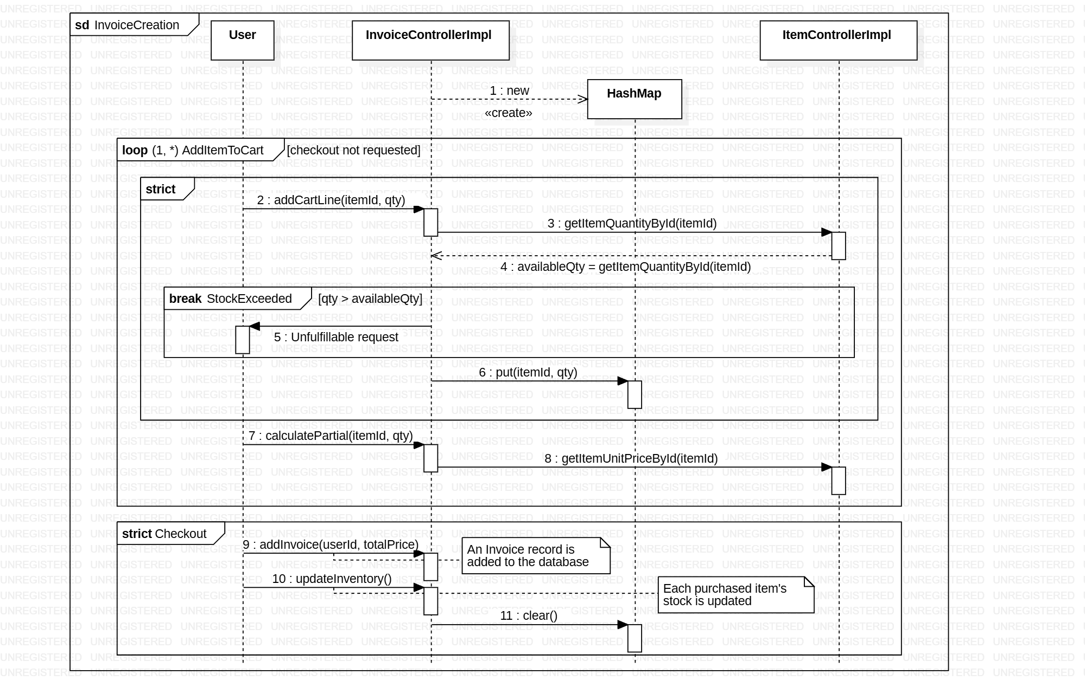

Slide 27
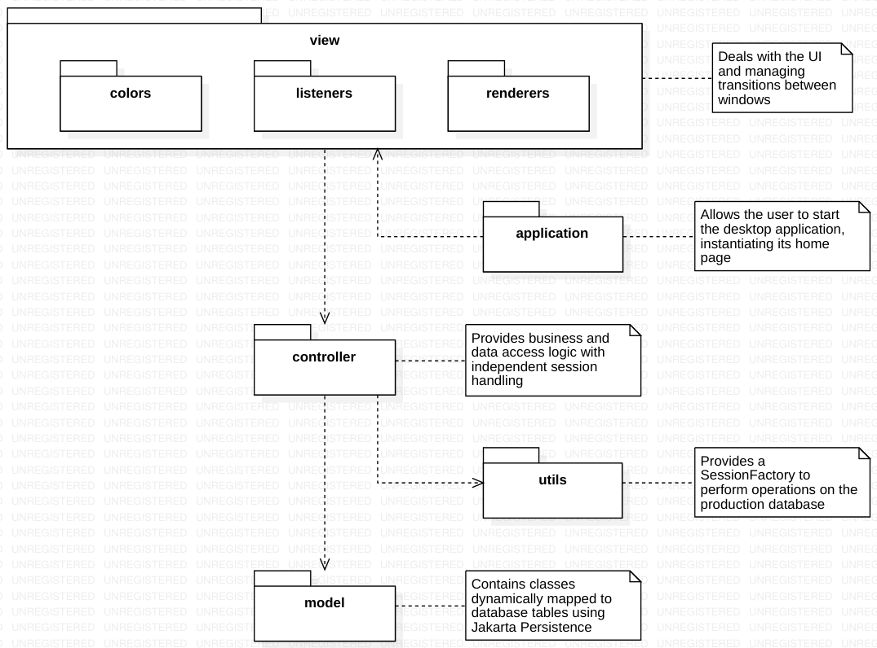

Slide 28
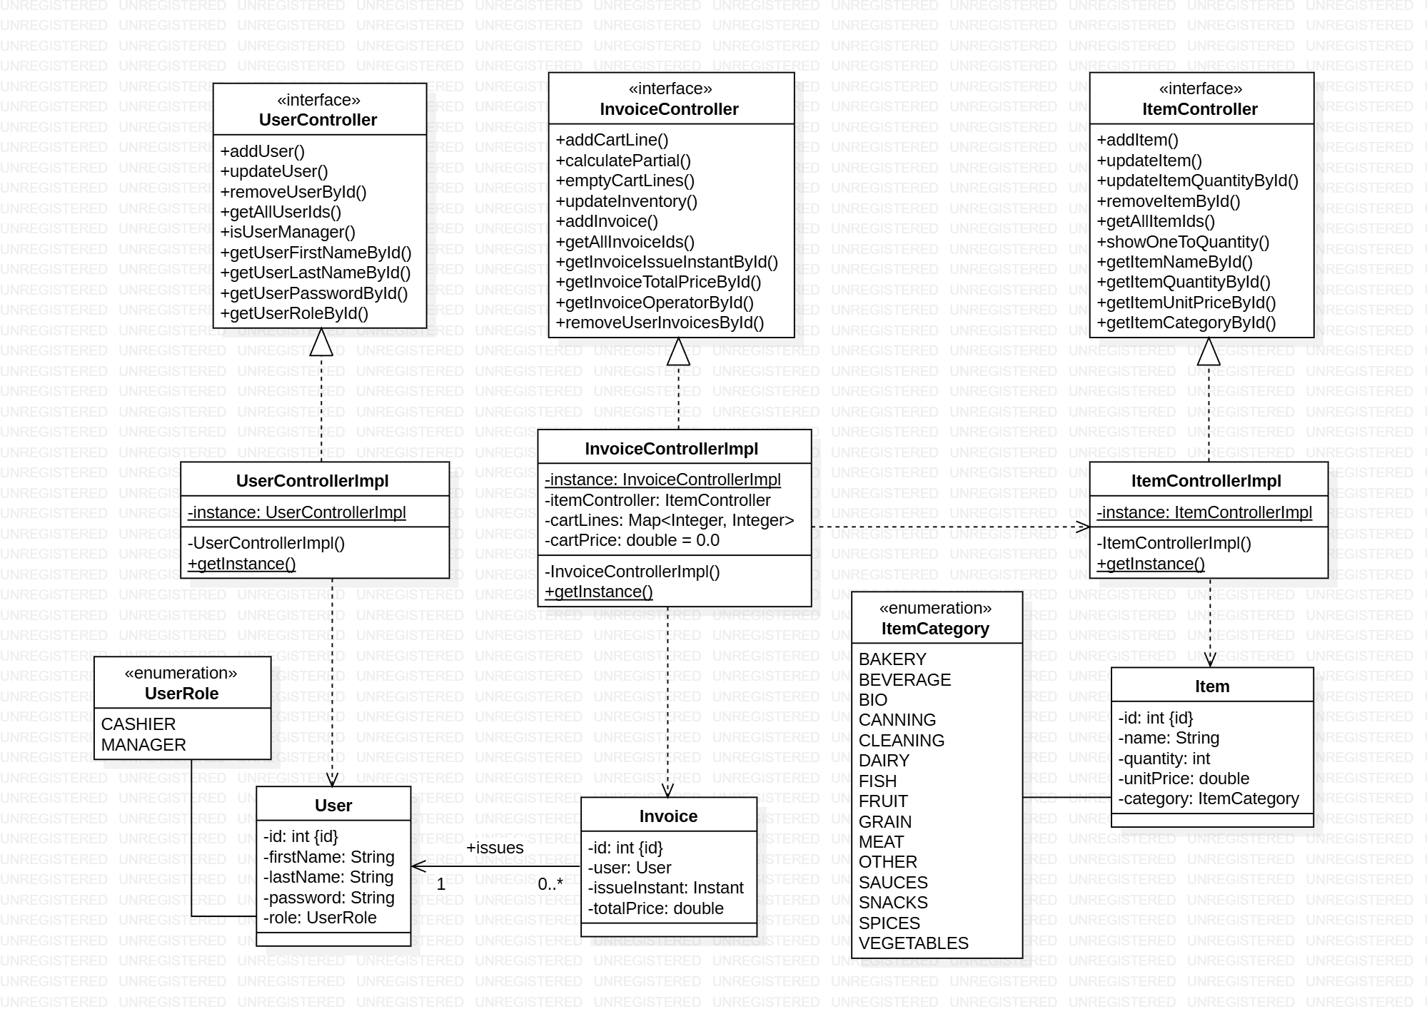

Slide 29
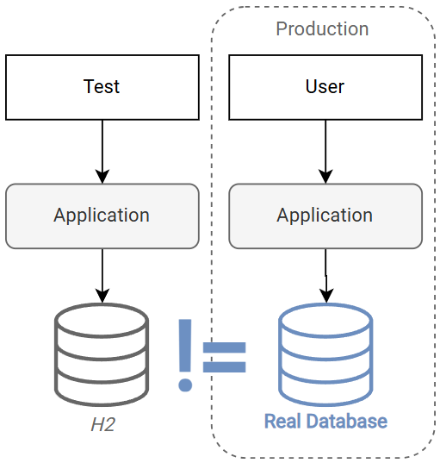
Testing (1)

Slide 30
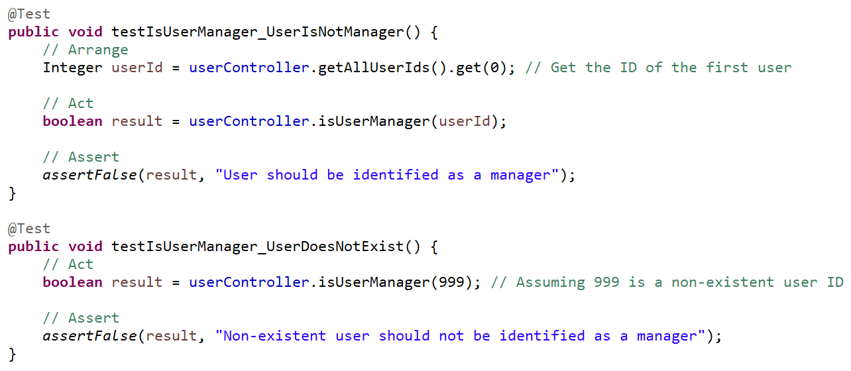
Testing (2)

Slide 31
Fine

